Slide 1
H.I.M.T Annual Conference 2023
Technava Vessel Performance Analysis Package
Coriolis Mass Flowmeters
Torque/Shaft Power Meter and Data Acquisition
Engine and Vessel Performance Analysis
Andreas Angelidis
Electrical Engineer MSc, NTUA
Project Department, Sales Manager
E: a.angelidis@technava.gr

Slide 2
The challenge:
Accurate & Optimized :
Speed & Consumption tables for chartering purposes (vessel competitiveness )
Calculation of past and Prediction of future CII for various conditions (draft, trim, fouling, weather, etc)
Calculation of MRV related CO2e emissions
→ EU ETS exposure. How many EUAs to acquire
→ FuelEU Maritime. Penalty related to mass of fuel consumed
Evaluation of ESDs
Vessel Performance at different speeds/power
Identification of Source of Underperformance
Locate and solve data inconsistencies between “sensors’ measured” and “vessel reported” (e.g tanks’ soundings FOC, etc)
Notes:
- Being able to commit on competitive S/C tables with charterers. E.g lower FOC at same speeds or higher speeds at same FOC
(w/o risking Consumption or Speed claims)

Slide 3
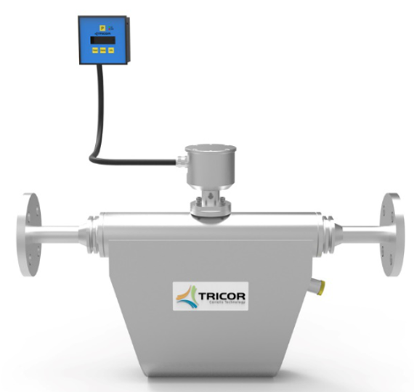
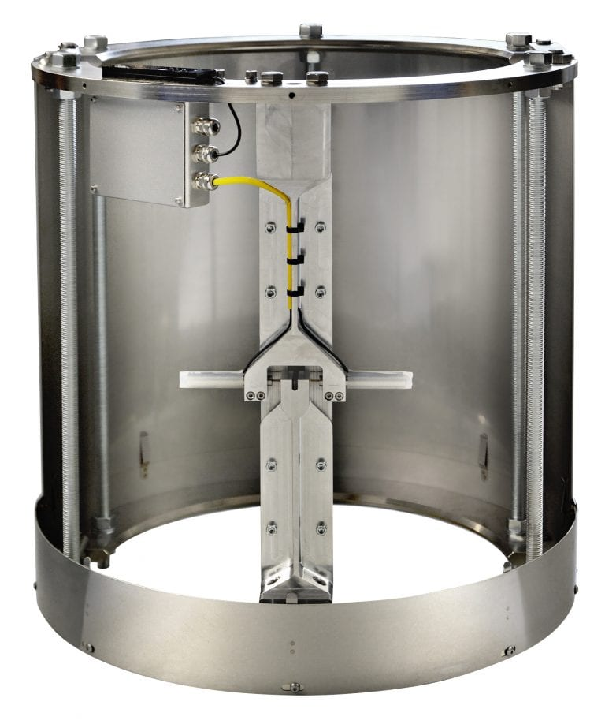
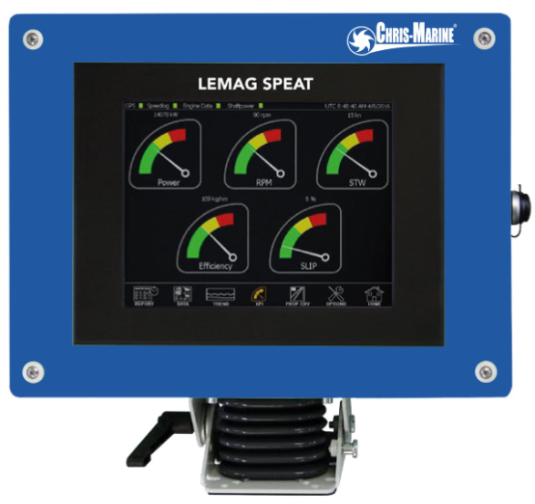
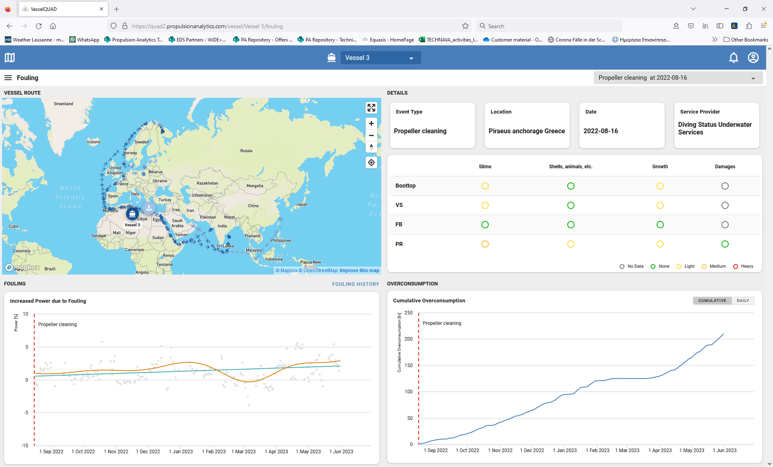
Performance Analysis Package
Accurate
Consumption
Measurement
Accurate
Shaft Power
Measurement
Data
Acquisition
Platform
Engine & Vessel
Performance
Analysis
TRICOR
Mass Flowmeters
CHRIS-MARINE
Torquemeters
CHRIS-MARINE
SPEAT
PROPULSION ANALYTICS
Software

Slide 4
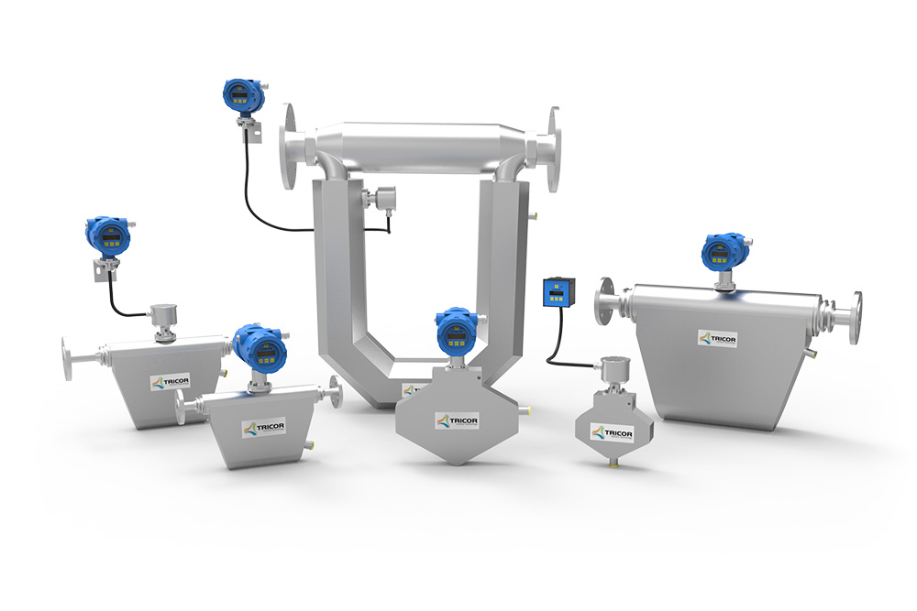
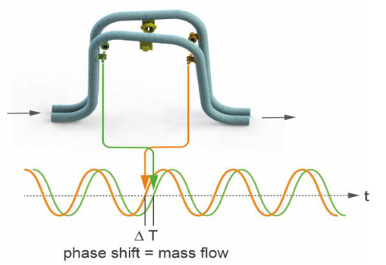
a) TRICOR CORIOLIS MASS FLOW METERS

Slide 5
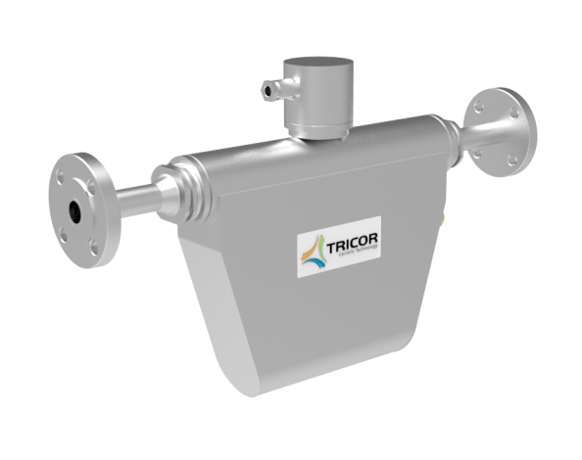
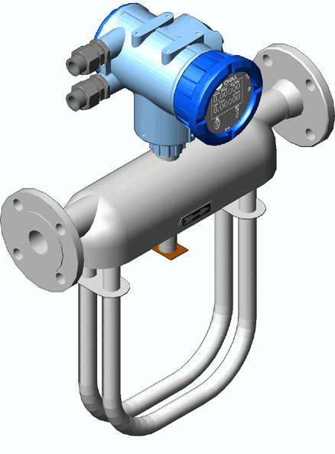
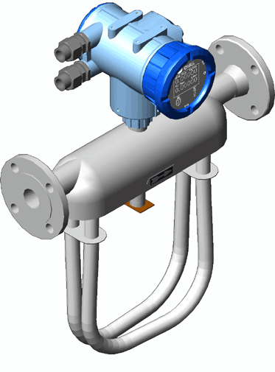
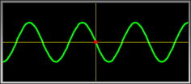
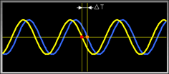
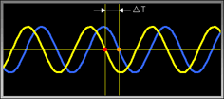
Measuring Principle
No flow, no ΔT Small flow, small ΔT High flow, high ΔT

Slide 6
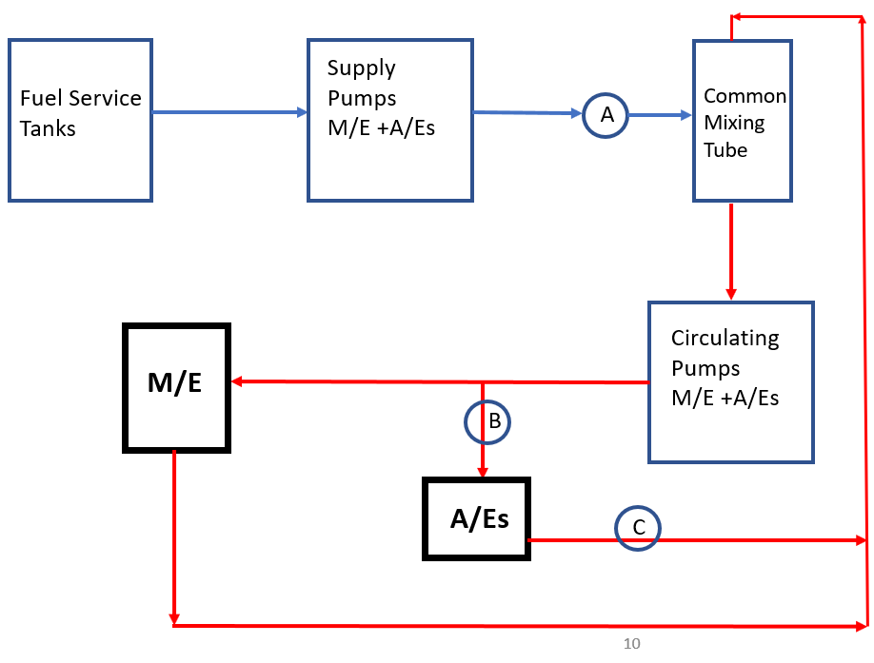
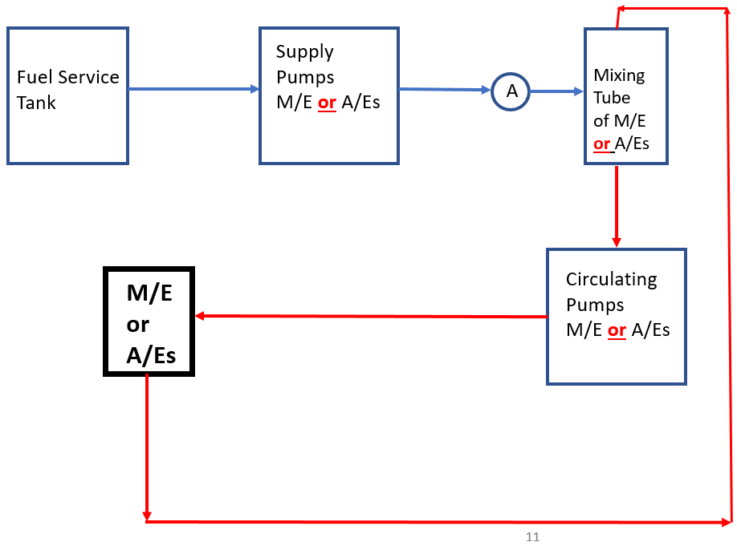
Fuel Service Diagram (Simplified)
Option A
Option B

Slide 7
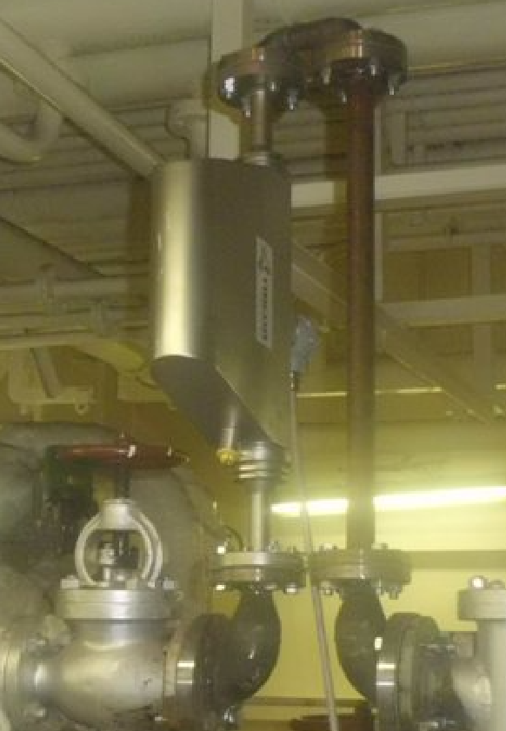
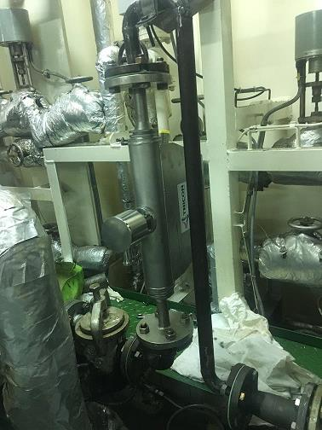
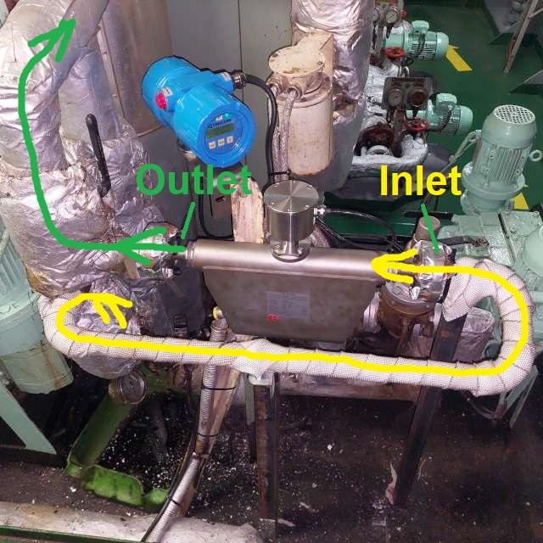
Installation examples

Slide 8
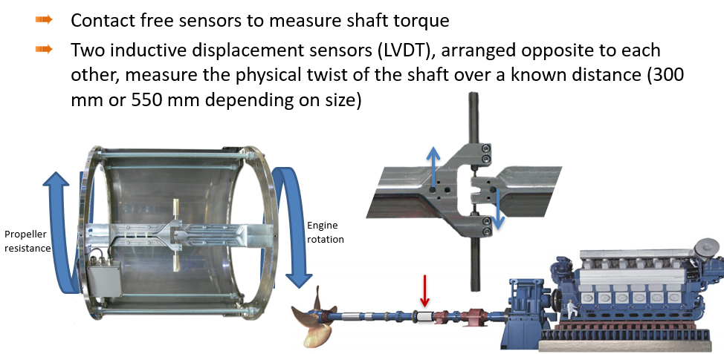
b) CHRIS MARINE (LEMAG) Torque/Shaft Power Meter and Data Acquisition
Notes:
- linear variable differential transformer (LVDT) sensor
- essentially a miniature transformer having one primary winding, two symmetrically wound secondary coils, and an armature core that is free to move along its linear axis in precision bearing guides.

Slide 9
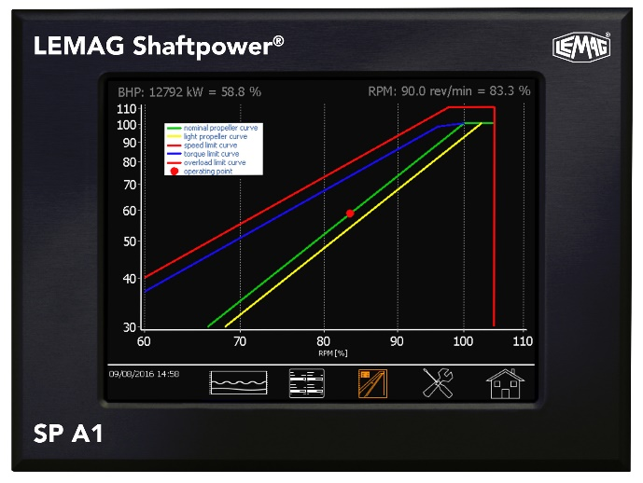
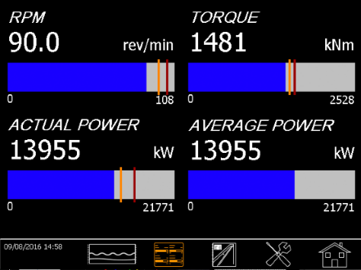
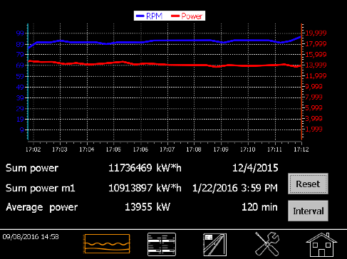
LEMAG Shaftpower
Propeller Curve Display
Bargraphs
Trend Function
Counters and Totalizers

Slide 10
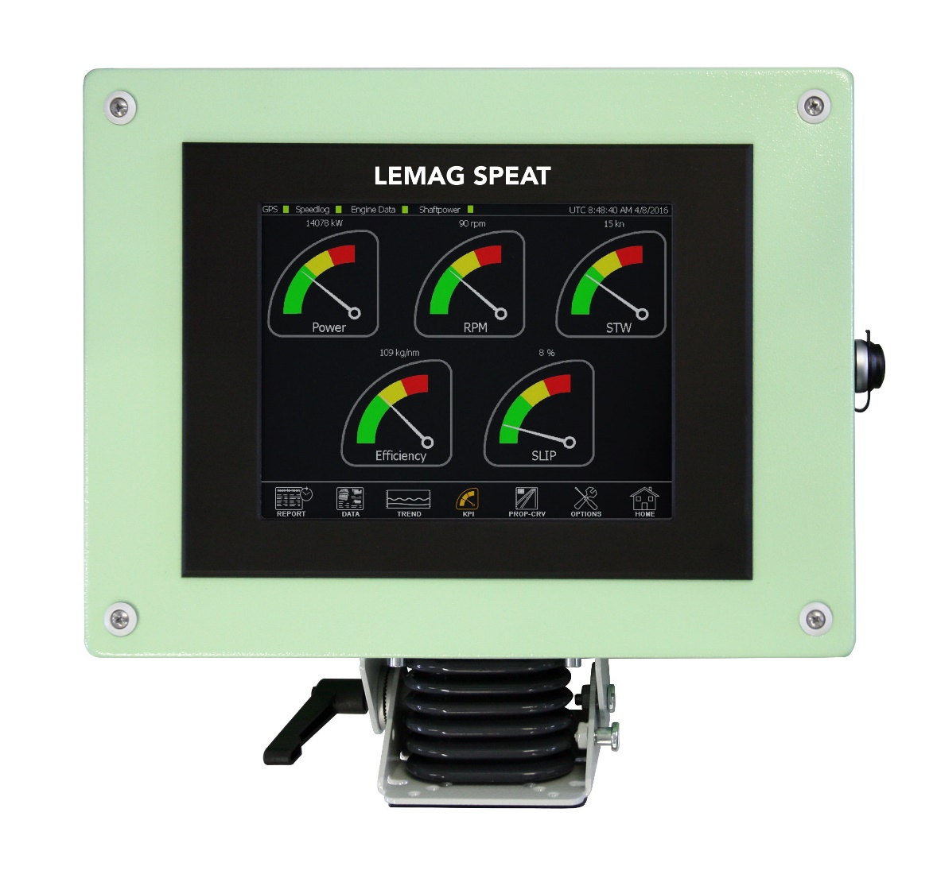
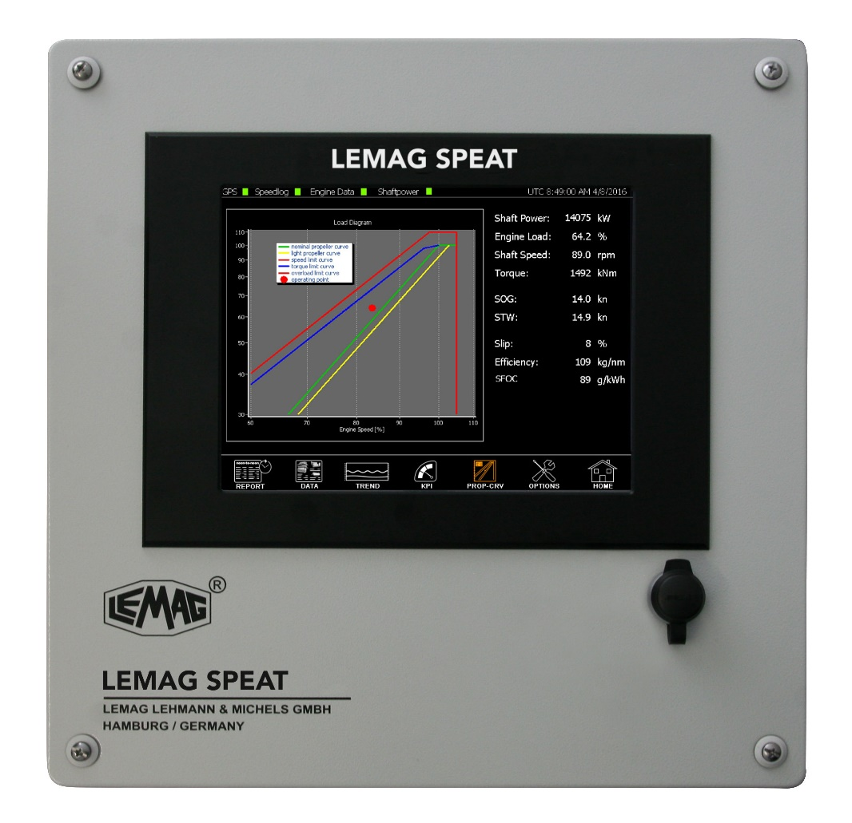
LEMAG Data Acquisition
Shaftpower and in addition:
Flowmeters
Speed and Distance travelled
Through Water (from Speed-Log)
Over Ground (GPS)
Additional operational data acc. to ISO19030-2
Water depth, Wind, Draft, temperatures, etc.
Touch screen Display
Data logging, data export and transfer to shore

Slide 11
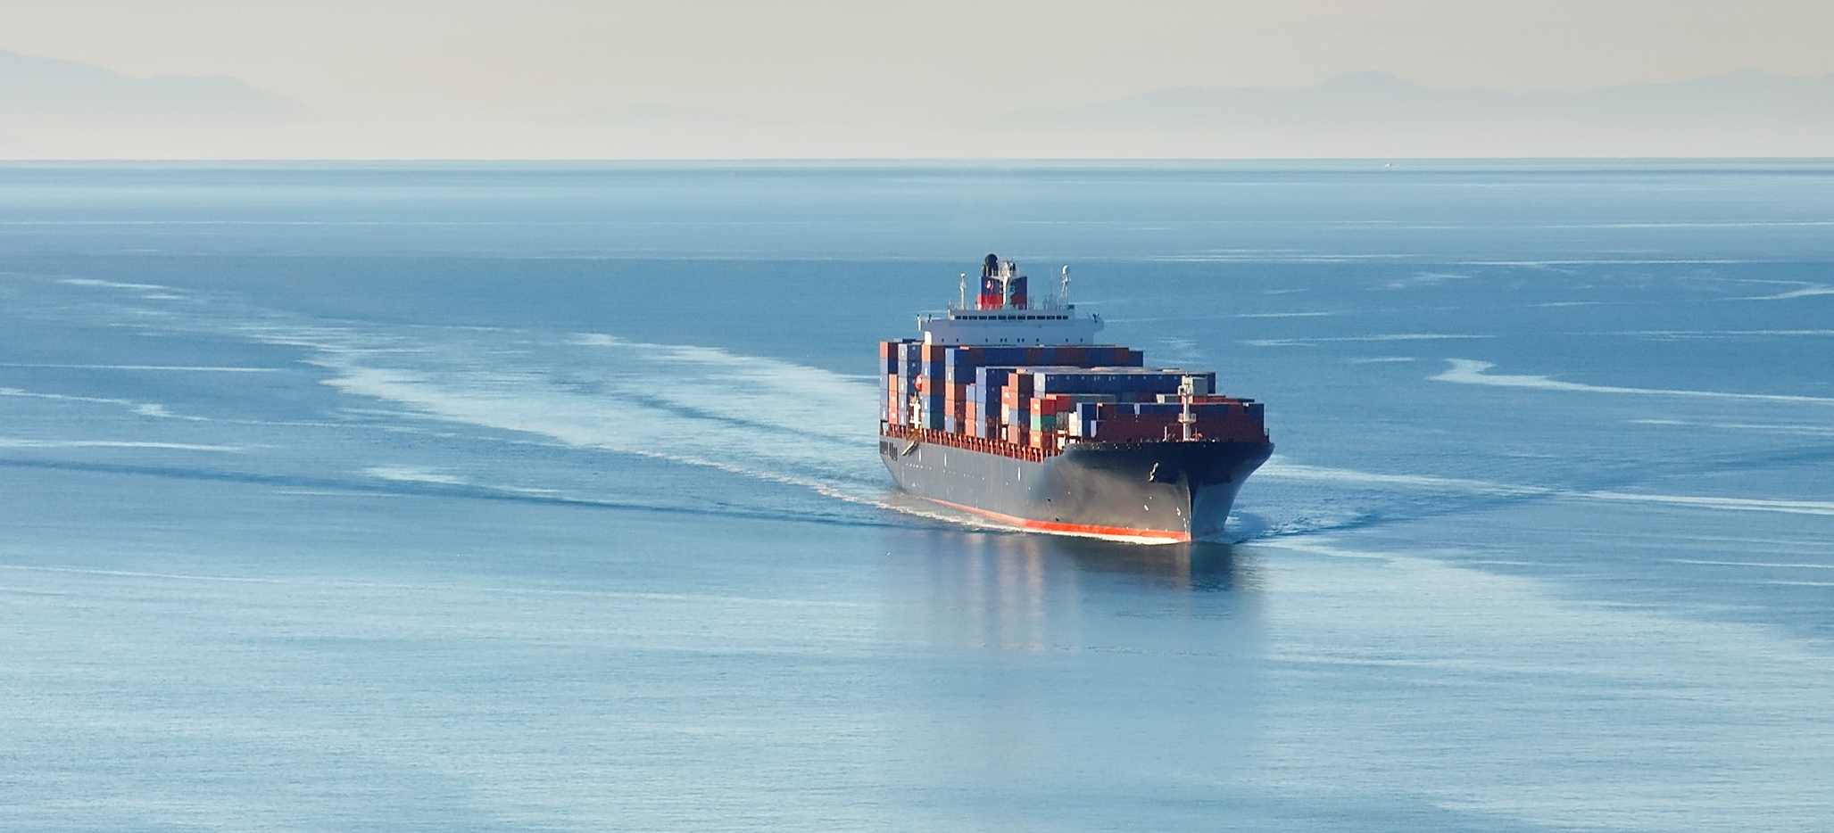
Performance Management
FOR THE MARITIME INDUSTRY
Vessel and Engine Performance Evaluation
Notes:
Η εταιρία Propulsion Analytics ιδρύθηκε το 2014 από τον Νικόλαο Κυρτάτο, Καθηγητή Ναυτικής Μηχανολογίας του ΕΜΠ και Συνεργάτες με υπέρ-20ετή εμπειρία σε εφαρμοσμένη R&D και πληροφορική, με στόχο να παράσχει λύσεις στην ναυτιλιακή κοινότητα, αναπτύσσοντας τεχνολογίες αιχμής για Engine and Vessel Performance Management.

Slide 12
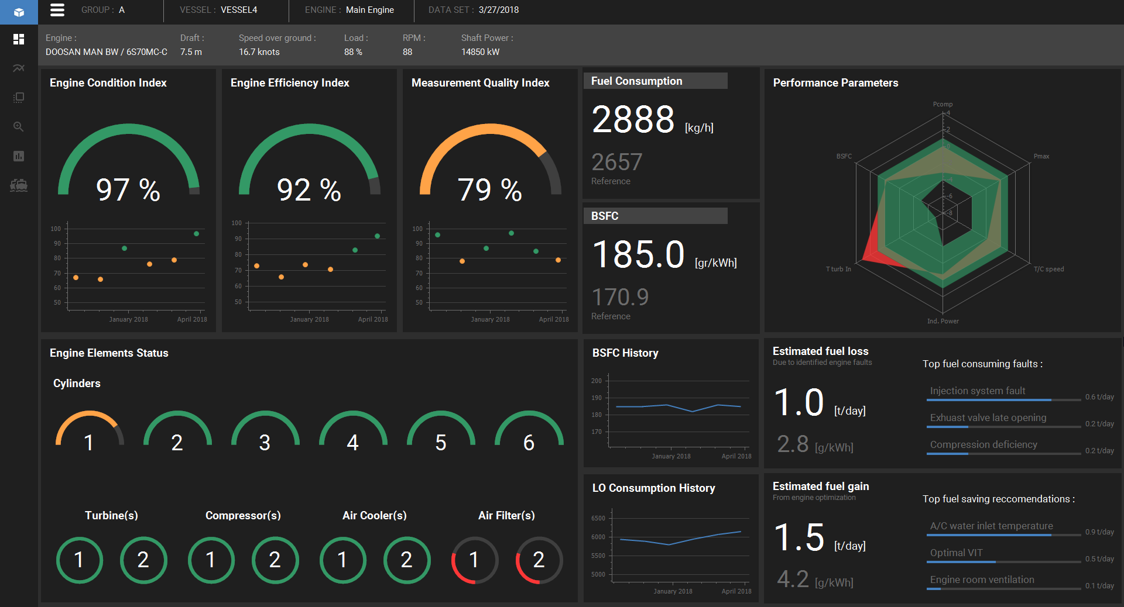
Engine Hyper Cube®
Engine Performance Evaluation Software
Using performance reports or continuous data, engine performance evaluation using a thermodynamic digital twin constructed for each individual engine
Automate engine performance evaluation
Immediately identify the source of engine underperformance and differentiate sensor errors
Reduce troubleshooting time
Applicable to any engine technology,
from any engine maker.
Chosen by to form the basis of
applied to all new and engines
Notes:
Για την ανάλυση της λειτουργίας των μηχανών, το Engine Hyper Cube χρησιμοποιεί ένα θερμοδυναμικό ψηφιακό δίδυμο το οποίο φτιάχνεται ξεχωριστά για κάθε μηχανή.
Το Engine Hyper Cube χρησιμοποιεί μετρήσεις της μηχανής, που μπορούν να έρχονται είτε με φόρμες όπως τις μαζεύουν όλες οι εταιρίες, είτε και με τηλεμετρία για συνεχή παρακολούθηση της λειτουργίας των μηχανών, και τις συγκρίνει με το θερμοδυναμικό ψηφιακό δίδυμο για να εντοπίσει προβλήματα στην λειτουργία της μηχανής ή και προβλήματα τις μετρήσεις.
Το Engine Hyper Cube επιτρέπει την αυτοματοποίηση της ανάλυσης των μετρήσεων με μεγάλη ακρίβεια, ούτως ώστε να γλυτώνεται χρόνος από την ανάλυση, αλλά και να εντοπίζονται τα προβλήματα εγκαίρως, για να μην υπάρχει υπερκατανάλωση του κινητήρα για μεγάλα χρονικά διαστήματα και να μειωθεί η πιθανότητα μεγαλύτερων βλαβών.
Το Engine Hyper Cube μπορεί να λειτουργήσει με όλες τις τεχνολογίες μηχανών, κύριες και auxiliary, αλλά και μηχανές που λειτουργούν με εναλλακτικά καύσιμα, όπως μηχανές DF η και μηχανές που χρησιμοποιούν βιοκαύσημα, μεθανόλη και αμμωνία.
Το 2016 το Engine Hyper Cube επιλέχθηκε από την WinGD για να βασιστεί πάνω του το WinGD integrated Digital Expert (WiDE), το οποίο εφαρμόζεται σε όλες τις καινούργιες μηχανές X και X-DF.

Slide 13
VesselQUAD®
Vessel & Engine Performance Evaluation Software
VesselQUAD® combines vessel and engine performance analysis using ML/AI on continuous sensor data:
Quantification of hull and propeller fouling
Up-to-date Speed-FOC tables for the specific vessel
Detailed historical CII analysis and CO₂ emission projections
Input to weather routing
Reliable information for
technical management and chartering
at your fingertips.
Notes:
Το VesselQUAD χρησιμοποιεί machine learning και ΑΙ μεθόδους σε συνεχή δεδομένα από σένσορες πάνω στο πλοίο για την ανάλυση της απόδοσης του πλοίου.
Η ανάλυση δίνει δύο κύρια αποτελέσματα:
Την ποσοτικοποίηση του hull and propeller fouling και της υπερκατανάλωσης που προέρχεται από το fouling, που μπορεί να χρησιμοποιηθεί για να παρθούν αποφάσεις για καθαρισμoύς προπέλας ή κήτους, ή για την αξιολόγηση απόδοσης υφαλοχρωμάτων.
Την πραγματική κατανάλωση του πλοίου για την συγκεκριμένη χρονική στιγμή για διαφορετικές φορτώσεις, καιρούς και ταχύτητες, ώστε να συμπεριληφθούν στο CPA.
Παράλληλα, η εφαρμογή δίνει και μια λεπτομερή ανάλυση του CII του πλοίου που επιτρέπει στον χρήστη να εξακριβώσει την συμβολή ταχύτητας πλεύσης, φόρτωσης, fouling και καιρού στα emissions και στο CII του πλοίου, αλλά και να τρέξει σενάρια για την επίπτωση τυχών αλλαγών στην χρήση του πλοίου στο CII.
Συνολικά, το VesselQUAD στοχεύει στο να δίνει άμεσα την επεξεργασμένη πληροφορία της απόδοσης του πλοίου, χωρίς να απαιτεί χρόνο από τον χρήστη για την ανάλυση των δεδομένων.

Slide 14
Performance Analysis Package
Accurate
Consumption
Measurement
Accurate
Shaft Power
Measurement
Data
Acquisition
Platform
Engine & Vessel
Performance
Analysis
TRICOR
Mass Flowmeters
CHRIS-MARINE
Torquemeters
CHRIS-MARINE
SPEAT
PROPULSION ANALYTICS
Software

Slide 15
Thank you
Andreas Angelidis
Electrical Engineer MSc, NTUA
Project Department, Sales Manager
E: a.angelidis@technava.gr

